Slide 1
Sestanek sveta KS Vrhnika Center
Krajevna skupnost Vrhnika Center
24.10.2019

Slide 2
Dnevni red
Pregled realizacije v 2019
Sodelovanje KS-Občina
Plan 2020
Razno

Slide 3
Realizacija 2019
Ureditev pločnikov in prehodov za pešce, ekoloških otokov in hkrati izboljšane možnosti parkiranja na področju Poštne ulice
  relaiziralo KPV
Čistilna akcija – Potok Bela
  realizirala KS Center
Vzdrževanje otroških igrišč (košnja in obnova igral)
  Realizirala KS Center – cca 5500€
Skupaj z ZIC ureditev dodatnih igral v smislu zunanjega fitnesa za mlajše starostne skupine
  Realizirala KS Center – 2000€
Vloga za sofinanciranje »Ureditev in nakup opreme za otroška igrišča za leto 2019«
  realizirano

Slide 4
Realizacija 2019
Dodatna osvetlitev pešpoti iz Lošce do mostu, ki vodi v Verd
  relaiziralo KPV – 2200€
Objekt Doma krajanov
  Sejna soba – Stoli in projektor (1/3 je cca 1500)
  Obnova fasade – predračun cca 800€
  Obnova ogrevanja
  Nabava klime za sejno sobo ( cca 1000€)
  Predlog za pristopno zaščito (npr. Špica)
  Ostali stroški po planu
  Promet po planu (najemodajalci)

Slide 5
Realizacija 2019
Udeležbe na kulturnih in družabnih prireditvah (festival hrane na Stari cesti)
  Uspešno realizirano skupaj s KS BREG in VAS
Iniciativa za urejanje vseh vodotokov v občini Vrhnika – skupaj z KS Vas, Verd in Center
  Uspešno realizirano skupaj s KS BREG in VERD
    Še vedno čakamo na odgovor in realizacijo
Stalna komunikacija z različnimi službami občinske uprave
  Računovodstvo, okolje in prostor, okolje in komunala, IT,…
    Pohvalno računovodstvo in IT ostalo se mora izboljšati
Priprava spletne strani skupaj s koledarjem za boljši pregled zasedenosti sejne sobe
  Koledar bo možno povezati tudi na druge spletne strani in uporabljati glede na dodeljene avtorizacije /vsaka KS)
    Realizirano - http://ks-center.vrhnika.si/
Sofinanciranje mlinskega kolesa v Starem malnu (1000€)
  Realizirano
  Sodelovanje s TD se nadaljuje
    Udeležba na dogodku srečanja „Peugeotov“ – kuhanje golaža – predsednika KS Center in Vas
  Stalna komunikacija v smislu izboljšanja strategije in organizacije občinske uprave
Udeležba na dnevu odprtih vrat Kemis-a, Silika, KPV – delavnica na temo odpadkov

Slide 6
Realizacija 2019
Ureditev parka za Domom krajanov
  Uspešno realizirano skupaj s KS BREG in VAS
Dodatna ureditev parka za Domom krajanov glede na problematiko zbiranja mlajših krajanov v parku
  Uspešno realizirano skupaj s KVŠ, Društvom upokojencev in vsemi tremi KS Breg-Center in Vas
    Dodatno smo obrezali najvišjo smreko, tako da je park viden tudi s strani Policije
    Dogovorili smo se, da bi bilo dobro, da park dobi namembnost – recimo otroška igrala
    Predlog je tudi , da najvišjo smreko za novo leto okrasimo (November)
Sejna soba
  Sejna soba je nezasedena
  Stalno pridobivanje dodatnih uporabnikov
    Danes sem imel ogled s
    strani Zavoda za zaposlovanje, kateremu sem tudi že poslal ponudbo

Slide 7
Strategija 2018-2022
PRIORITETE vsaka od spodaj naštetih ključnih točk je lahko na prvem mestu po prioriteti, a kljub temu smo se dogovorili za sledeči vrstni red:
  Naravo varstvo (monitoring)
  Obvoznica in obnova preostale neurejene infrastrukture v KS Center
  Parkirišča
  Komunalna ureditev (Obnova preostale neurejene infrastrukture v KS Center)
  Vodotoki
  Medgeneracijsko sodelovanje
  Turizem in šport
  Objekti

Slide 8
Strateške usmeritve in razvojni projekti
Glede na poziv župana, da pripravimo strateške usmeritve in razvojne projekte v krajevnih skupnostih smo
  Svet KS Vrhnika Center pripravi osnunek strateških in razvojnih projektov v KS Center
  Zbor krajanov KS Center
    Na osnovi osnutka strateških in razvojnih projektov KS Vrhnika center in na osnovi pobud krajanov je bil pripravljena Strategija KS Vrhnika center in poslana na občino
  Do sedaj nismo dobili niti enega uradnega odgovora
  Potek dogodkov
  Strategija poslana na občino
    Osnutek 1.7.2019
    Končna verzija 5.7.2019
  V Septembru sem pričel akcijo v smislu povratne informacije iz občine
    Najpreje podžupana
      Po zagotovilih podžupana je on stalno opozarjal župana, da mora nekaj ukreniti
    Nato sem zahteval sestanek pri županu
      Na sestanku sva bila prisotna predsednika KS Center in Vas
      Dogovorjeno je bilo, da bo sklical vse KS
    Končni rezultat vsega skupaj je , da je župan nominiral dodatnega podžupana, kateri se bo ukvarjal samo z KS-ji
      Uradne informacije o tem še ni – neuradno je to svetnik Janko Malovrh (SDS)
      Katerega sem prejšnji teden tudi že kontaktiral, kljub temu da uradnega naznanila še ni bilo
        Dogovorila sva se da me v pričetku tega tedna pokliče, glede na to da imamo ta teden sestanek

Slide 9
Plan 2020
Večji del sredstev za investicije so namenjena dodatni izgradnji otroških igrišč – Poštna in Gradišče
  Cca 25000€
Objekt Doma krajanov
  Planirano na osnovi obstoječih stroškov
Ni predvidenih drugih večjih investicij
Sredstva se prenašajo v naslednje leto

Slide 10
Razno
Sodelovanje z občinsko upravo
Sodelovanje z ostalimi KS in društvi
Promocija spletne strani
Novoletno srečanje
…

Slide 11
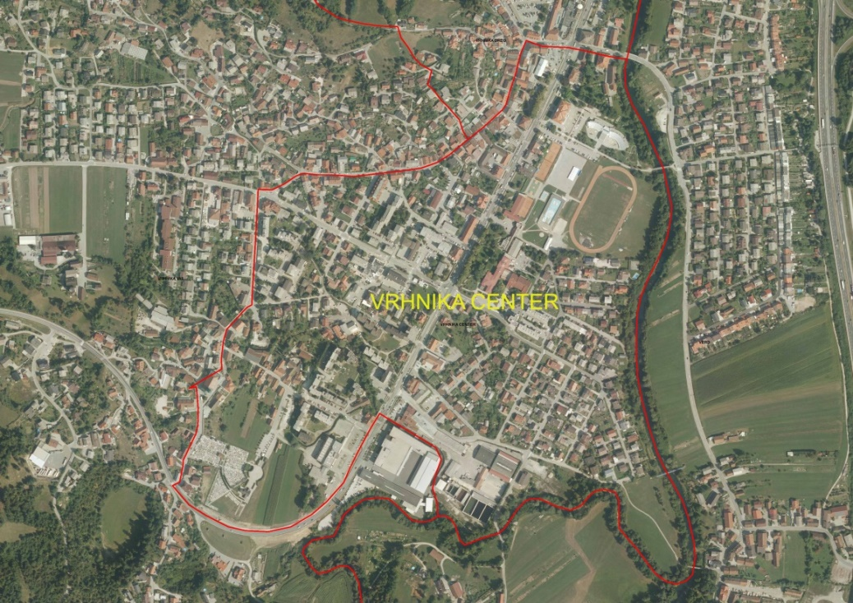
Komunikacija med nami
kscentervrhnika@gmail.com
http://ks-center.vrhnika.si/
Direktno s člani sveta KS Vrhnika Center

